Slide 1
LE BARRIERE ARCHITETTONICHE
ANTONIO D’AURIA E GIOVANNI SCARANO 2°L

Slide 2
ORGANIZZAZIONE DEL PROGETTO
PRIMA DI TUTTO CI SIAMO DIVISI IN
4 GRUPPI; OGNUNO DEI QUALI AVEVA UN
COMPITO BEN PRECISO,AD ESEMPIO IL
GRUPPO COMPOSTO DA:ANTONIO D’AURIA,
GIOVANNI SCARANO,FRANCESCO CRISPINO,
GIORDANO ANTIMO E JAKIMI ALESSANDRO
AVEVANO IL COMPITO DI TROVARE COSE NON ADEGUATE OVVERO,
BARRIERE ARCHITETTONICHE NEGLI EDIFICI PUBBLICI

Slide 3
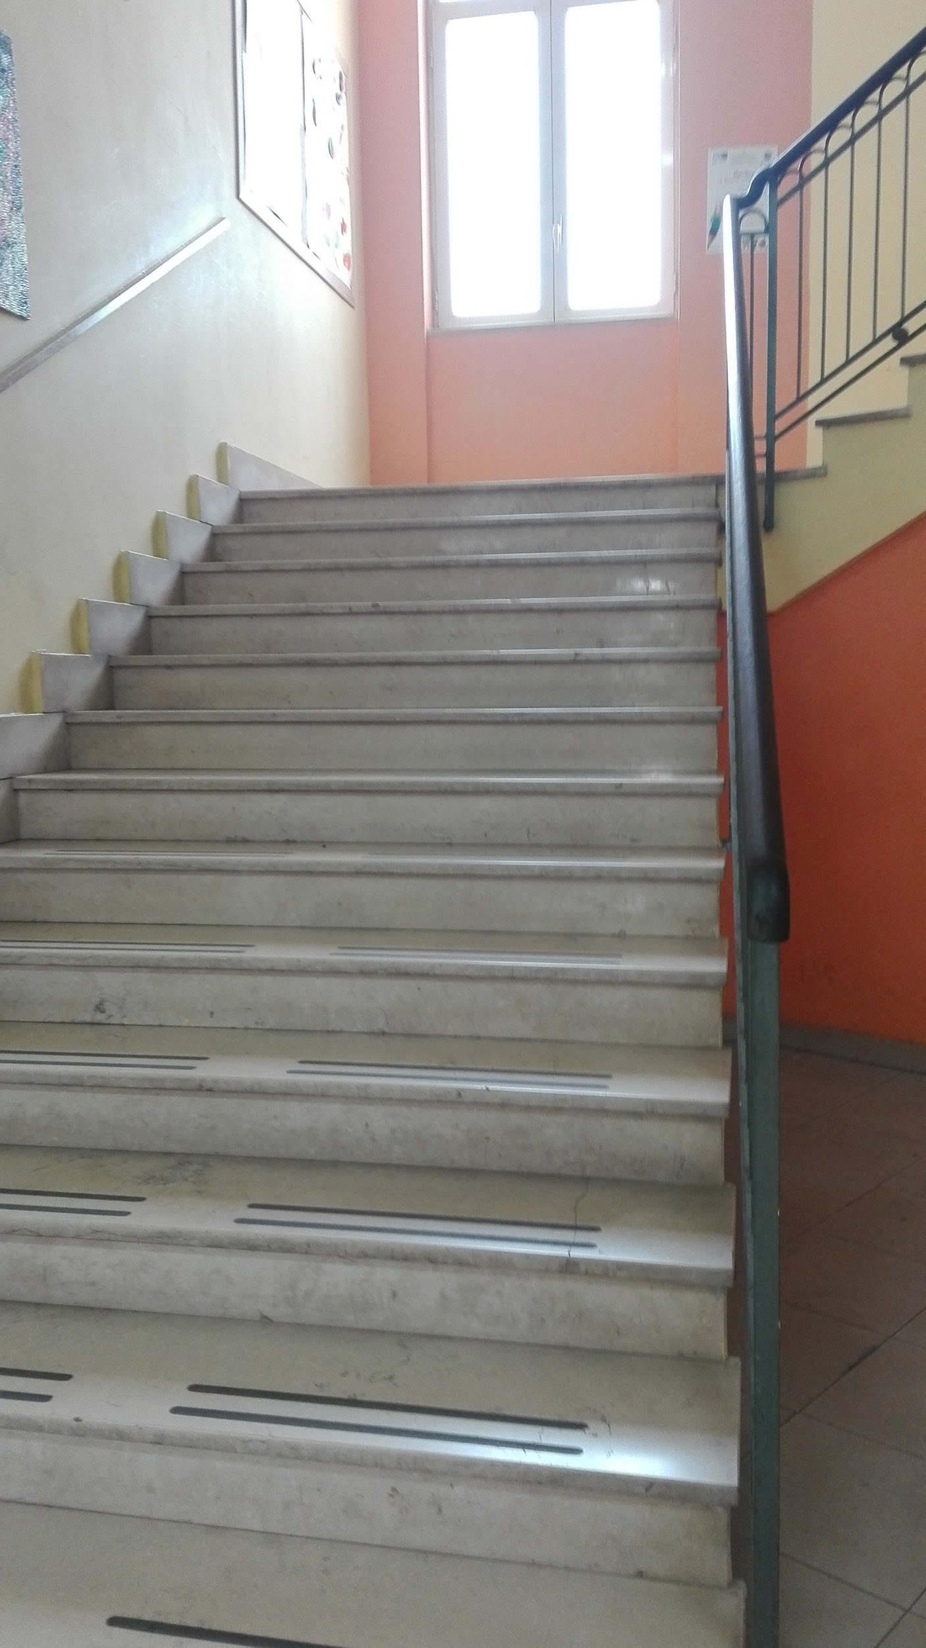
ESEMPI DI BARRIERE ARCHITETTONICHE
1)QUESTA è UNA FOTO SCATTATA ALL’INTERNO DELLA
SCUOLA S.M.S MASSIMO STANZIONE SITUATA IN
VIA F.PETRARCA.QUI SI PUO’ OSSERVARE UN
ESEMPIO DI BARRIERA ARCHITETTONICA OVVERO
UNA SCALA SENZA RAMPA

Slide 4
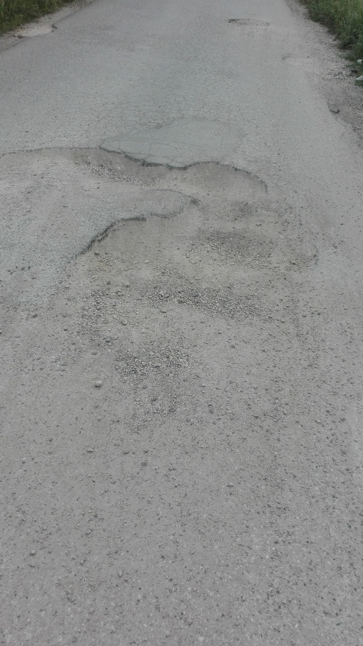
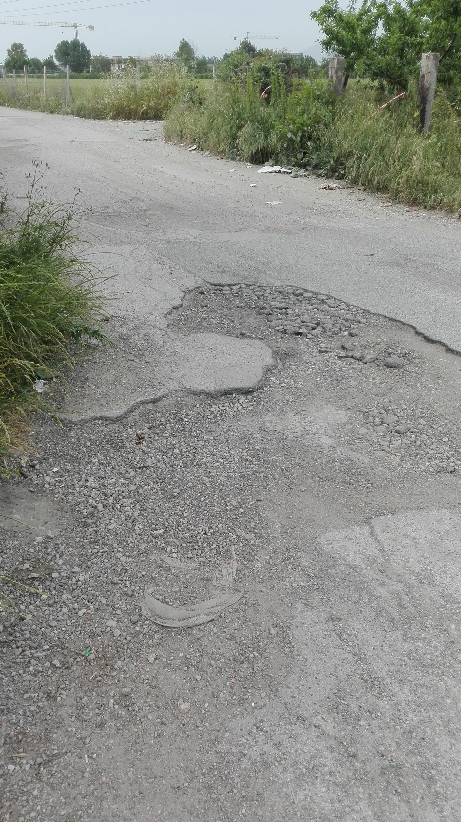
2)QUESTA STRADA DISSESTATA FOTOGRAFATA
IN VIA CIARDULLI è UN ESEMPIO DI BARRIERA
ARCHITETTONICA UN PO’ PARTICOLARE ,
INFATTI SI PUO’ VEDERE COME QUESTE STRADE
NON SIANO CURATE DAL COMUNE DI
“ORTA DI ATELLA”.

Slide 5
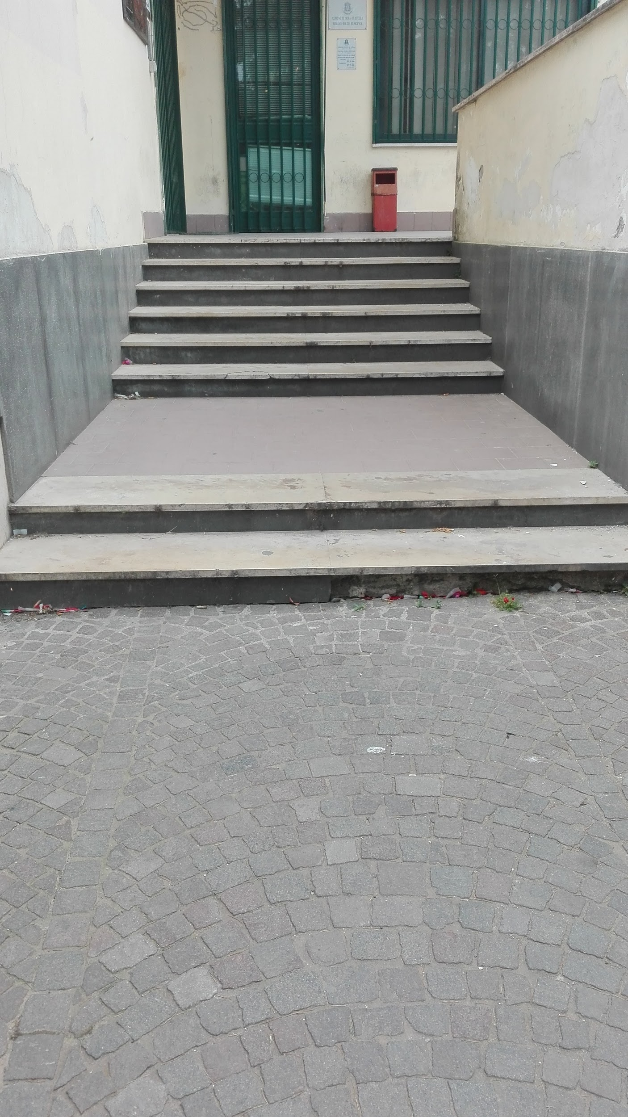
3)QUI POSSIAMO OSSERVARE UNA BARRIERA
ARCHITETTONICA (OVVERO LE SCALE) SITUATE
ALL’ENTRATA DELLA CASERMA DELLA POLIZIA
MUNICIPALE

Slide 6
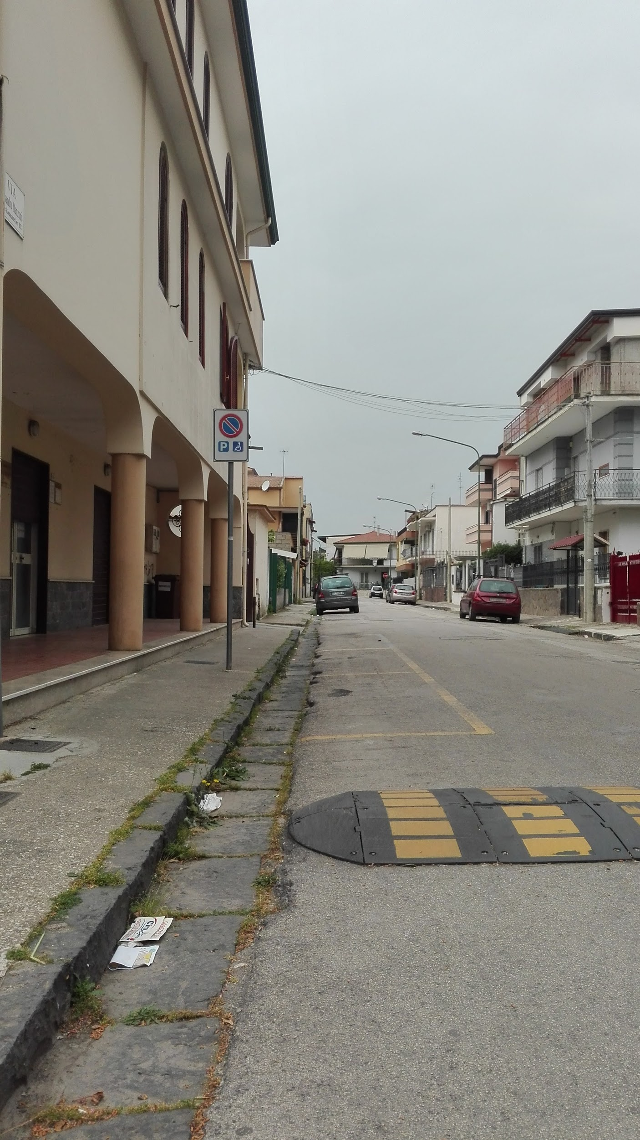
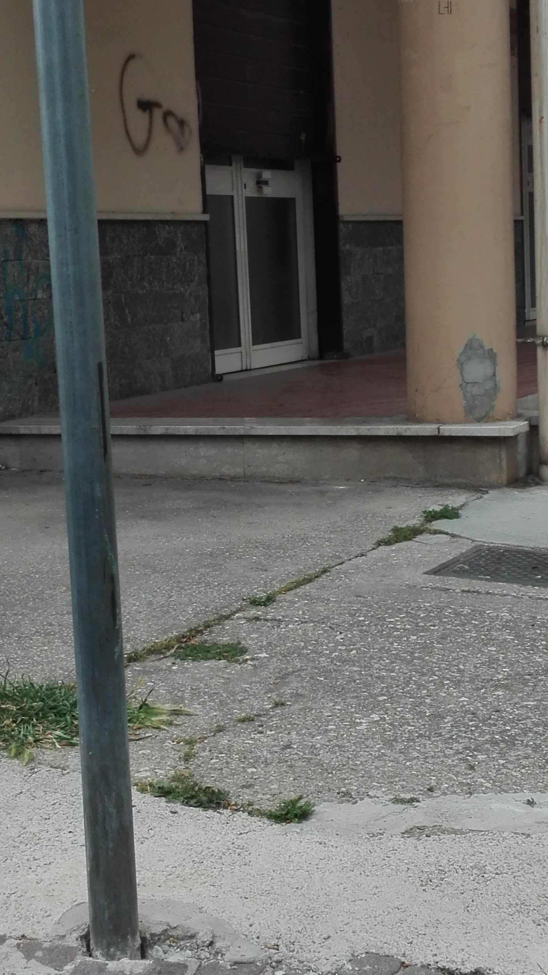
4)ALL’ESTERNO DELL’EDIFICIO LA PAVIMENTAZIONE è REGOLARE MENTRE L’INGRESSO NON DISPONE DI UNA RAMPA PER I DISABILI
FOTO SCATTATA IN VIA MANZONI

Slide 7
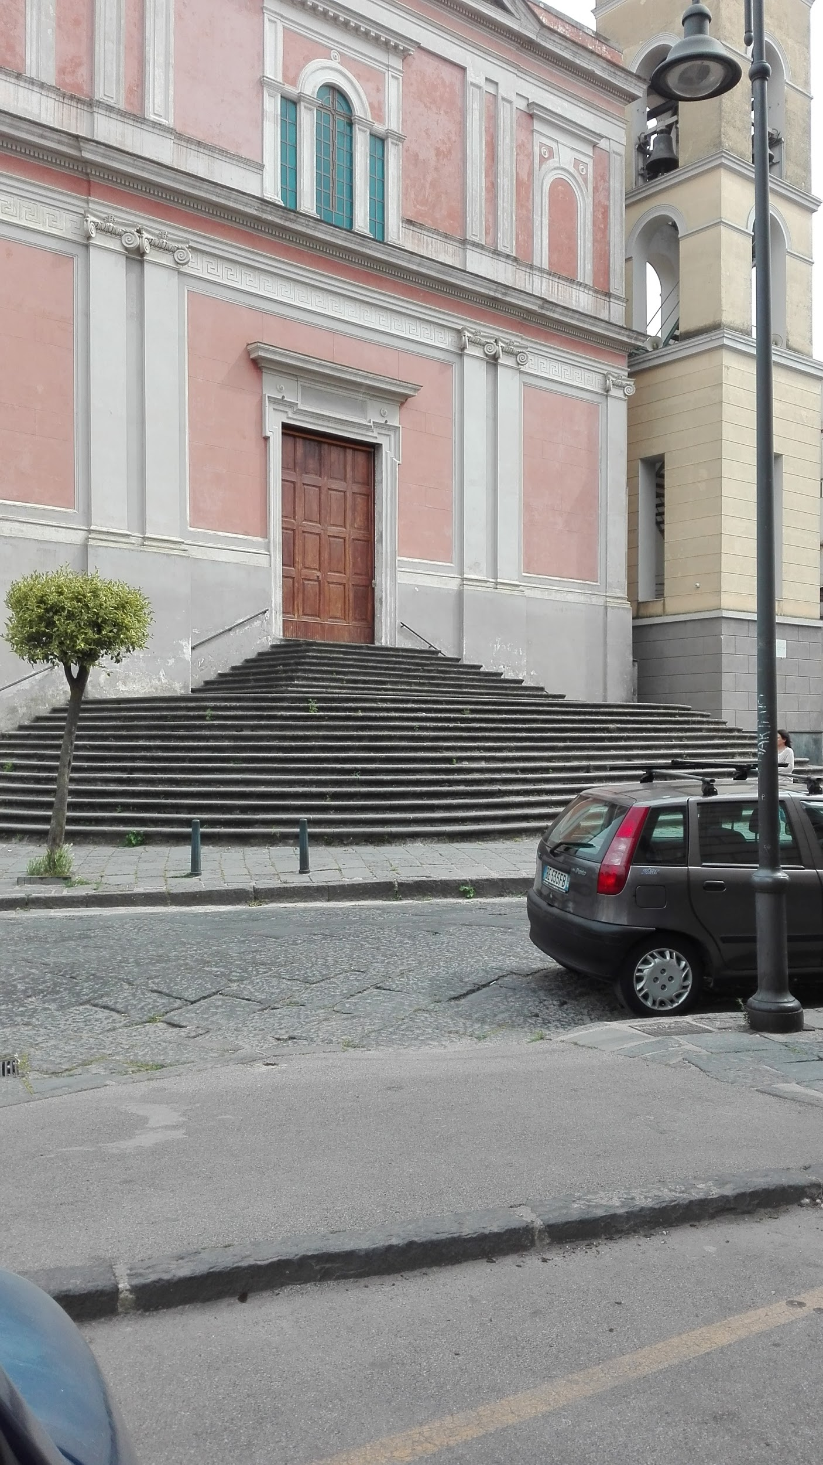
5)ALL’ESTERNO DELLA CHIESA SAN MASSIMO
SI PUò OSSERVARE QUANTO PER UN DISABILE
SIA DIFFICILE NON SOLO LA VITA QUOTIDIANA
MA ANCHE LA VITA SPIRITUALE
FOTO SCATTATA IN VIA CHIESA

Slide 8
BARRIERE TROVATE NEGLI EDIFICI PUBBLICI
S.M.S MASSIMO STANZIONE
POLIZIA MUNICIPALE
A.S.L
CONSULTORIO
DISLIVELLI
ENTRAMBI I MARCIAPIEDI ERANO SENZA RAMPA PER I DISABILI (2)
LA POLIZIA MUNICIPALE NON è MUNITA DI RAMPA PER I DISABILI ALL’INGRESSO (1)
A.S.L,INVECE,NON ERA MUNITA DI RAMPA ALL’INGRESSO (1)
ALL’ESTERNO DELL’EDIFICIO LA PAVIMENTAZIONE è REGOLARE (0)
ANCHE QUI LA PAVIMENTAZIONE è REGOLARE (0)
PAVIMENTAZIONE
IRREGOLARE
L’EDIFICIO PRESENTA STRADE DISCOSTATE (2)
COMPORTAMENTO
SCORRETTO
QUI NON SONO PRESENTI COMPORTAMENTI SCORRETTI (0)
QUI NON SONO PRESENTI COMPORTAMENTI SCORRETTI (0)
QUI NON SONO PRESENTI COMPORTAMENTI SCORRETTI (0)
ARREDI URBANI
INGOMBRANTI
QUI NON SONO PRESENTI ARREDI INGOMBRANTI (0)
QUI NON SONO PRESENTI ARREDI INGOMBRANTI (0)
QUI NON SONO PRESENTI ARREDI INGOMBRANTI (0)

Slide 9
COME RISOLVERE I PROBLEMI CAUSATI DALLE BARRIERE ARCHITETTONICHE
ALCUNE BARRIERE ARCHITETTONICHE SONO RISOLVIBILI.AD ESEMPIO SE ALL’INTERNO DI UN’ABITAZIONE CON PIU’ DI UN PIANO è POSSIBILE INSTALLARE UNA SEDIA MOBILE OPPURE NEGLI EDIFICI PUBBLICI CON SEDIE CHE SI ALZANO E CHE SI ABBASSANO A NOSTRO PIACIMENTO.

